Slide 1
Самоопределение и профессиональное обучение посредством сетевого взаимодействия в едином образовательном пространстве
(Создание ресурсного центра на базе МБОУ-СОШ №3)

Slide 2
«От того, как мы воспитываем молодежь, зависит, сможет ли Россия сберечь и приумножить себя саму. Сможет ли она быть современной, перспективной, эффективно развивающейся, но, в то же время, сможет ли не растерять себя как нацию, не утратить свою самобытность в очень непростой современной обстановке »
Из послания Федеральному Собранию Президента РФ Владимира Владимировича Путина 2018 год

Slide 3
Цель проекта
Разработка модели профориентационной работы в условиях общеобразовательной организации, создающей условия для развития личности, способной к адаптации и самореализации в обществе посредством сетевого взаимодействия.

Slide 4
Тактические цели проекта
Обеспечение открытости образования к внешним запросам;
повышение социально-профессиональной активности учащихся,
формирование социальной мобильности и творческого подхода к решению жизненных задач;
внедрение инновационных моделей социального партнёрства в организацию учебной и внеучебной деятельности школы,
профориентационную деятельность.
обеспечение для учащихся широких возможностей для совместной сетевой, проектной деятельности и учебно-профессиональной коммуникации;
создание условий для успешной социализации учащихся в условиях модернизации экономики.

Slide 5
Задачи проекта
формирование личности с разносторонним интеллектом, навыками исследовательского труда, высоким уровнем культуры, готовой к осознанному выбору и освоению профессиональных образовательных программ с учетом склонностей и сложившихся интересов;
координация деятельность педагогов, родительской общественности, социальных партнеров по повышению эффективности работы по профессиональному самоопределению обучающихся;
консолидация потенциальных партнеров, обладающих ресурсами для реализации образовательных программ в сетевой форме;
формирование готовности кадров для проектирования и дальнейшей реализации дополнительных общеобразовательных программ в сетевой форме;
распространение практики проектирования и реализации дополнительных общеобразовательных программ в сетевой форме;
формирование банка практической информации, которая окажет помощь в повышении образовательных, теоретических и профессиональных знаний педагогов, родителей и социальных партнеров;
расширение сетевого взаимодействия с учреждениями ВПО, СПО, предприятий.

Slide 6
Принципы сетевого взаимодействия
Единое целеполагание
Расширение спектра образовательных услуг
Добровольная основа
Продвижение продуктов инновационной деятельности
Усиление ресурсов образовательных учреждений

Slide 7
ОРГАНИЗАЦИОННО-ПЕДАГОГИЧЕСКИЕ ПРЕДПОСЫЛКИ ДЛЯ РАЗРАБОТКИ И ВНЕДРЕНИЯ ПРОЕКТА
Федеральные проекты, действующие в рамках нацпроекта «Образование»
«Современная школа»
«Успех каждого ребенка»
«Новые возможности для каждого»
Мониторинговые исследования и самоаудит проекта «Создание технопарка на базе МБОУ-СОШ №3»
Сложившаяся система профориентационной работы в образовательной организации
Развитое социальное партнерство
Высококвалифицированные педагогические кадры
Классы ранней профилизации и предпрофильная подготовка, профильное образование

Slide 8
Профориентационная работа в школе
Социальное партнерство
-предприятия города, средние профессиональные учреждения города и области
- ВУЗы г. Брянска и Брянской области
-очно-заочная школа «Малая лесная академия»
- СЮТ г.Клинцы ,
- ЦДТТ г. Брянск
-Кванториум,
-ДОСААФ,
-ДОУ №22, 28, 29, 32
Профессиональная консультация:
психолого – педагогическое сопровождение предпрофильной подготовки и профориентационной работы:
-психологические исследования
- мониторинг уровня сформированности профпланов у старшеклассников
-психолого-педагогическое просвещение учащихся
-обучение приемам самопознания,
самовоспитания
Профессиональное воспитание:
-Летняя трудовая практика
-Трудовой десант школьного волонтерского клуба
-Профориентационные элективные курсы
- Профориентационная научно-исследовательская деятельность
Сотрудничество с ВУЗами и ССУЗами
Участие во Всероссийских,
региональных и муниципальных профориентационных акциях и мероприятиях
Профессиональная информация:
-Курс «Самоопределение»
-Клуб «Мой выбор»
- Участие в ярмарке учебных мест
-Лекторий для родителей
-Курс «Нескучная биология»
- Курс валеологии

Slide 9
Модель сетевого взаимодействии профориентационного ресурсного центра
СОЦИАЛЬНЫЙ ЗАПРОС ОБЩЕСТВА
Ресурсный центр профориентации
МБОУ- СОШ №3 им. С. Орджоникидзе г. Клинцы
Единая кадровая политика
Школьная инновационная площадка
Социальные партнеры
Промышленные предприятия, малый и средний бизнес
Педагогические классы
Психолого-педагогическое сопровождение
Дошкольные образовательные организации
Медицинские классы
Стажировочные площадки
(школа наставничества)
ЦТО г.Клинцы
ВУЗы
ССУЗы
Организации дополнительного образования
Выпускник образовательной организации

Slide 10
Ожидаемые эффекты сетевого взаимодействия
Повышение качества образовательных программ, НИР, внеурочной деятельности
Объединение ресурсов участников сети
Расширение возможностей для получения уникальных компетенций
Гармонизация стандартов и систем управления

Slide 11
Доля участников социально-педагогического опроса, полностью удовлетворенных качеством профориентационной работы в ОО

Slide 12
Количество выпускников 9 и 11 классов, определившихся с выбором профессии
(доля от общего числа участников опроса)
2019-2020 2020-2021 2021-2022

Slide 13
Статистика поступления выпускников 11 классов в профильные ВУЗы и ССУЗы
2018-2019 2019-2020 2020-2021 2021-2022

Slide 14
Количество социальных партнеров образовательного учреждения
2019-2020 2020-2021 2021-2022

Slide 15
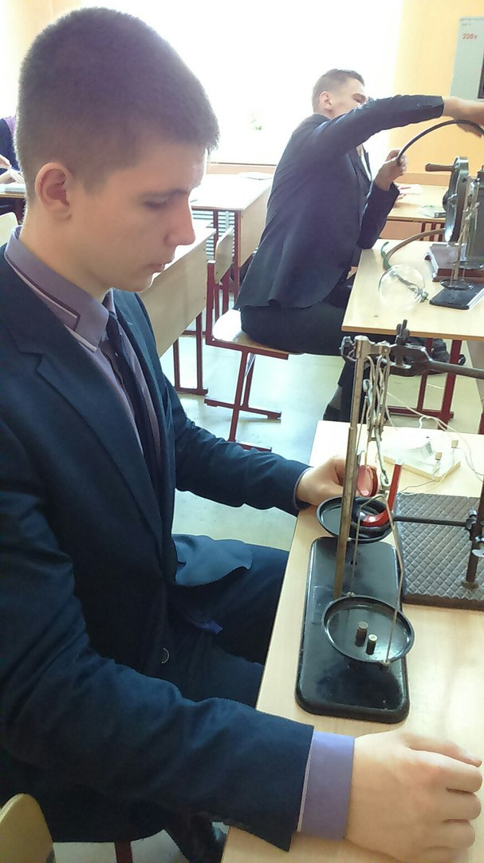
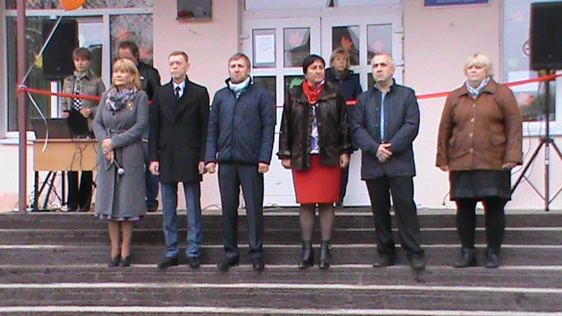
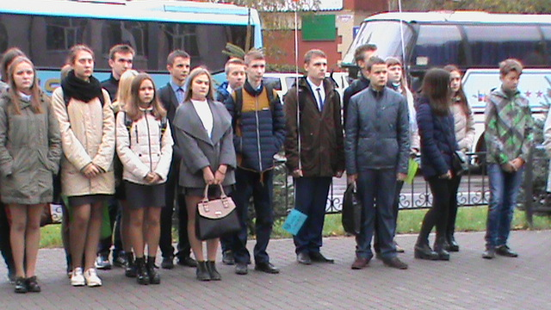
Открытие Центра технического образования для учащихся г. Клинцы и Клинцовского района на базе МБОУ-СОШ №3 г. Клинцы

Slide 16
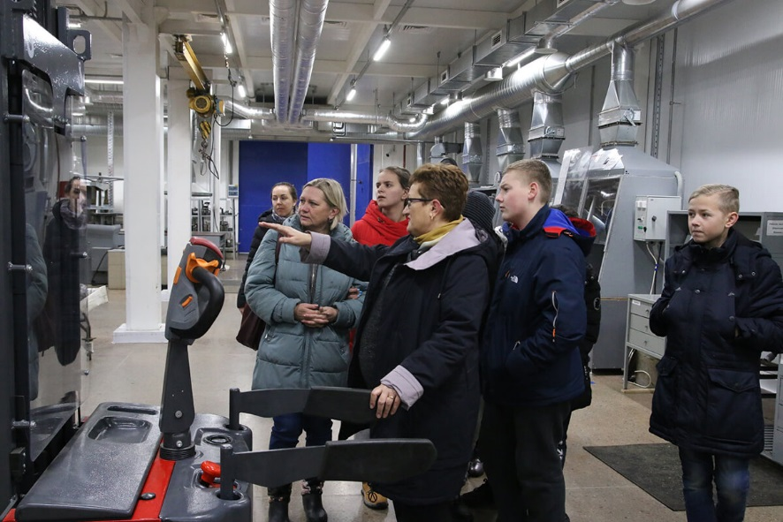
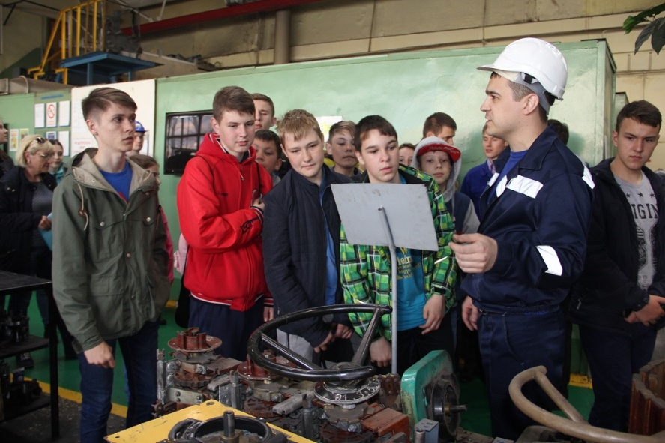
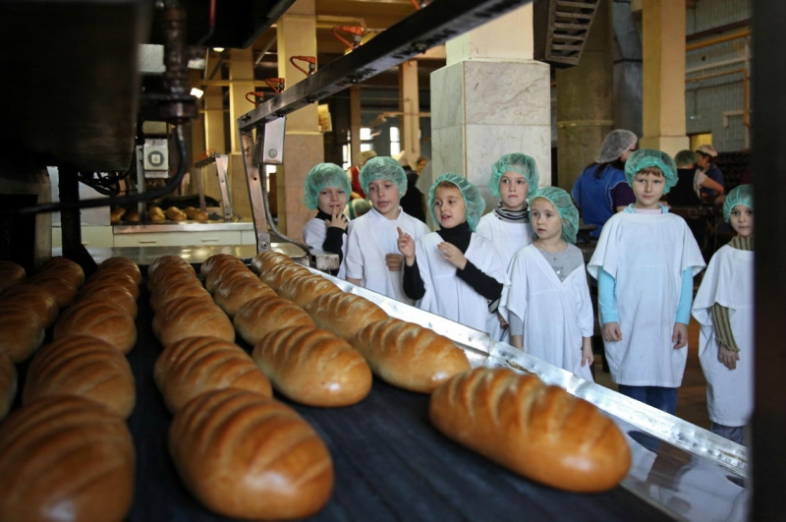
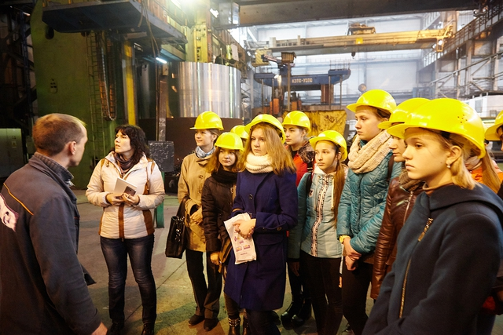
Экскурсии на промышленные предприятия

Slide 17
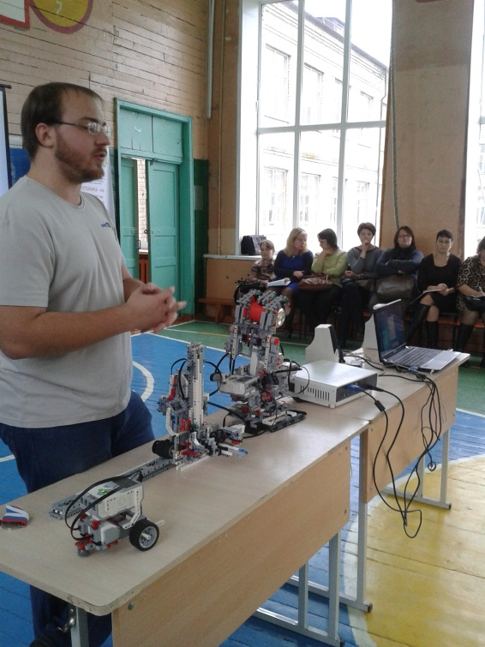
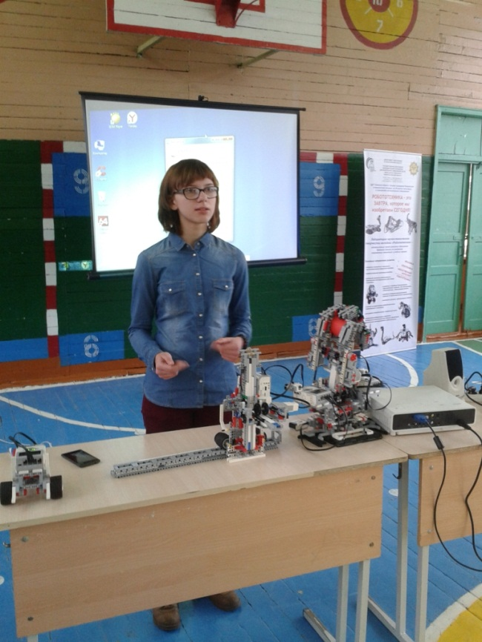
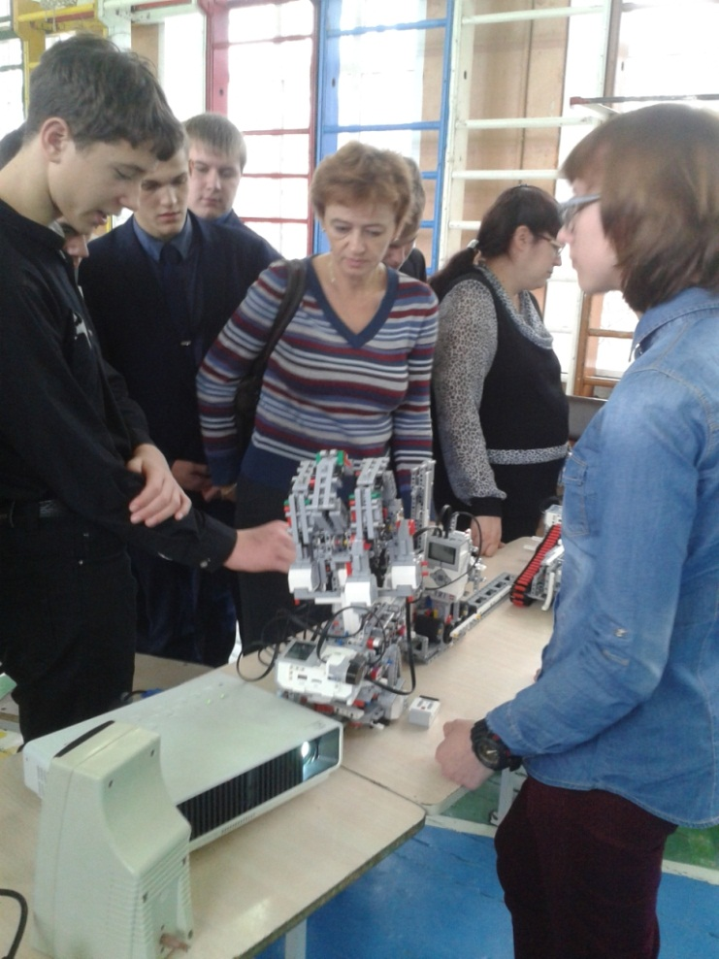
Семинары по робототехнике

Slide 18
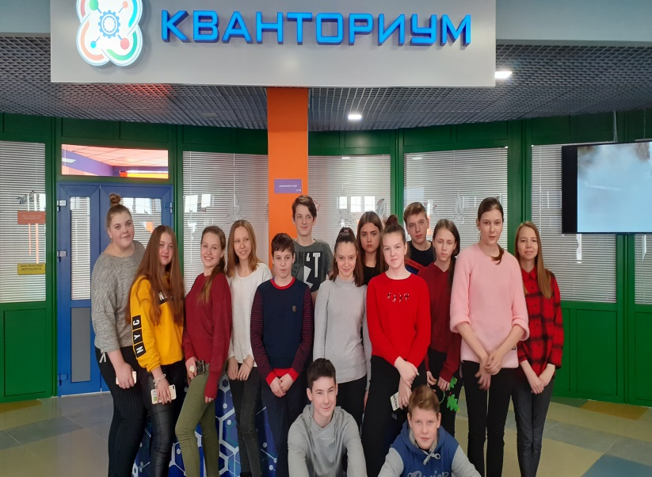
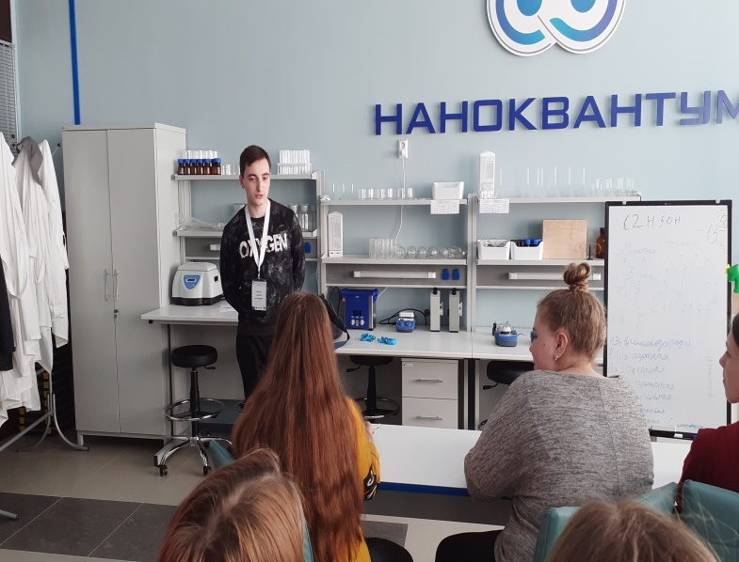
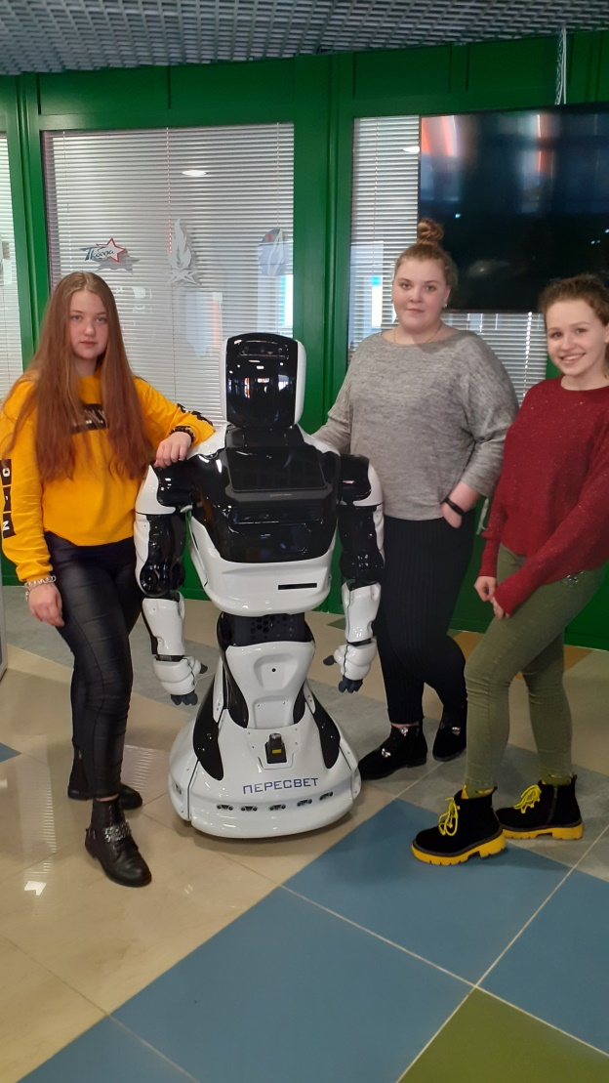
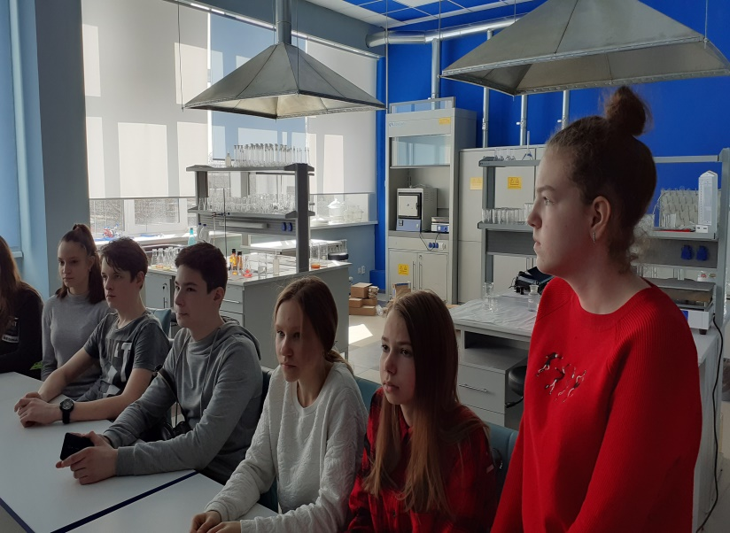
Посещение Кванториума
г. Брянск

Slide 19
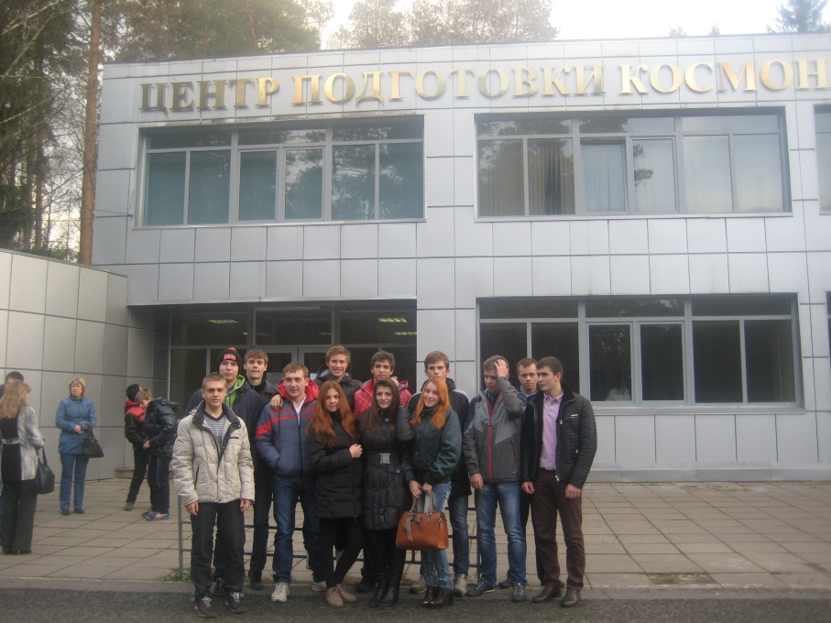
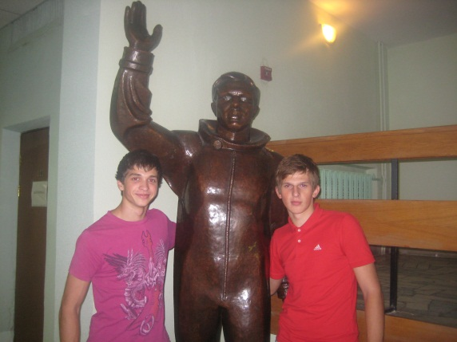
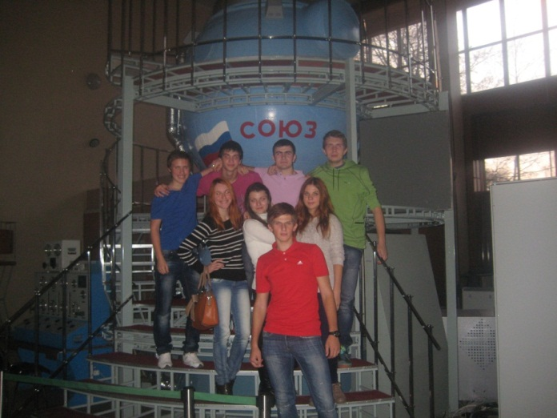
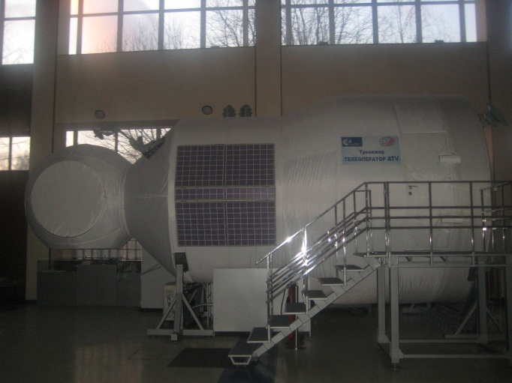
Посещение Центра подготовки космонавтов

Slide 20
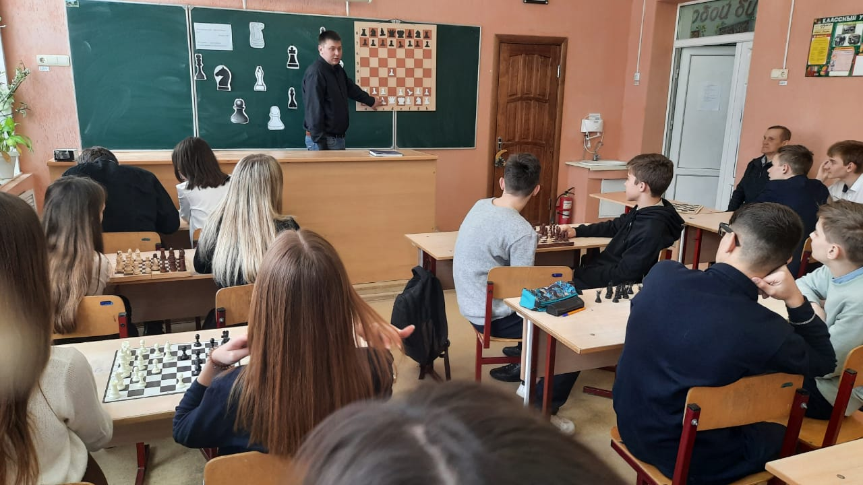
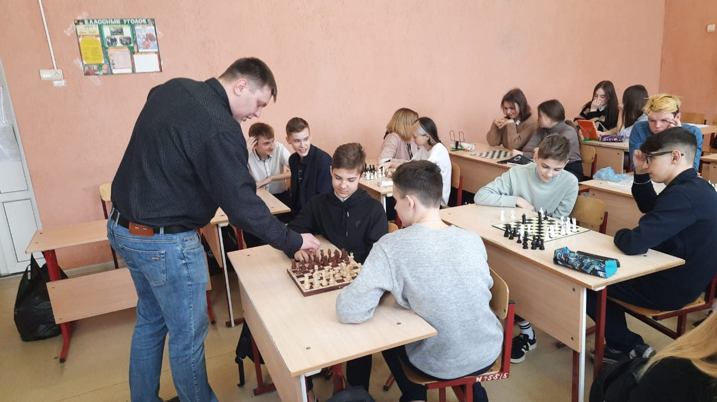
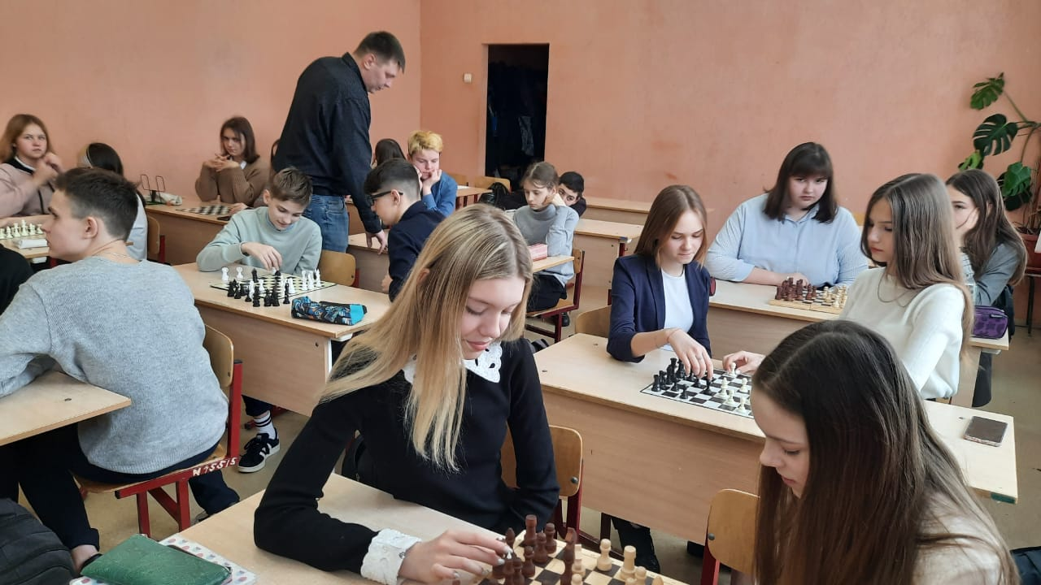
Шахматный клуб «Белая ладья»

Slide 21
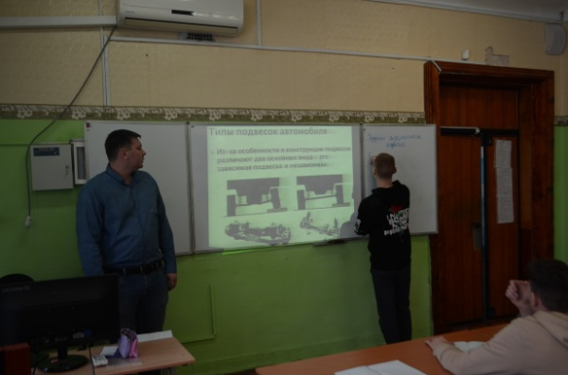
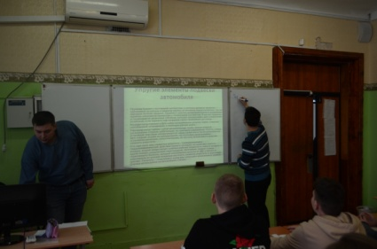
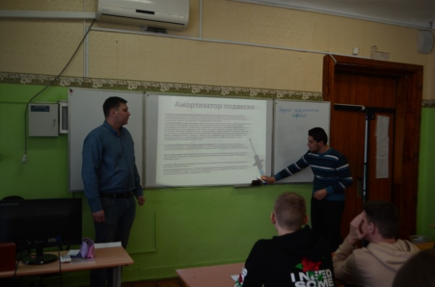
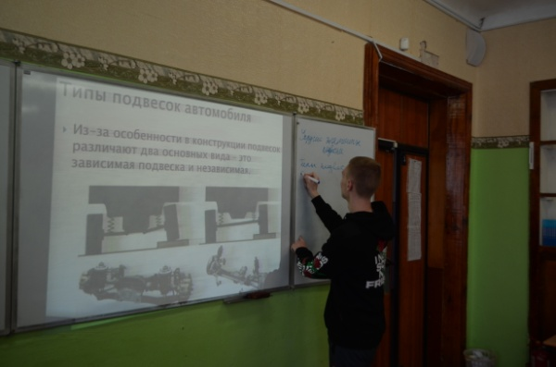
Курс «Автодело»

Slide 22
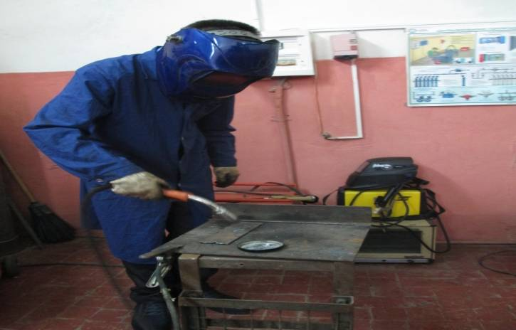
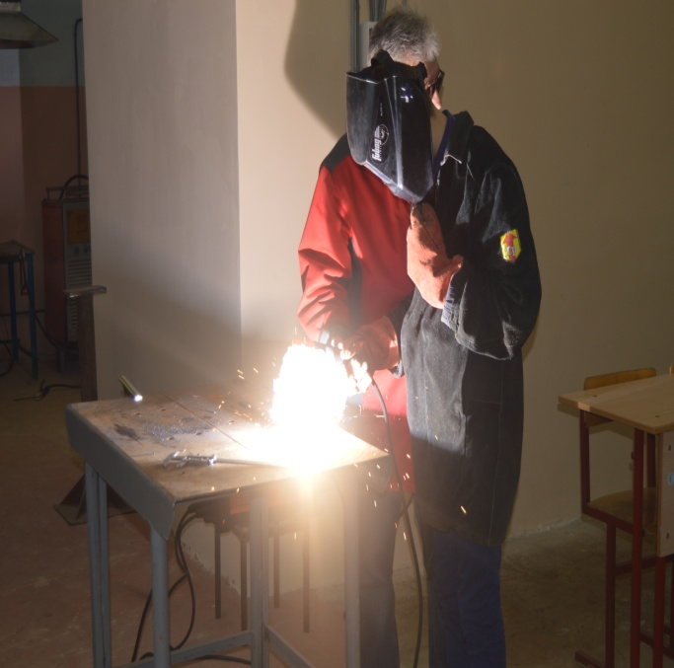
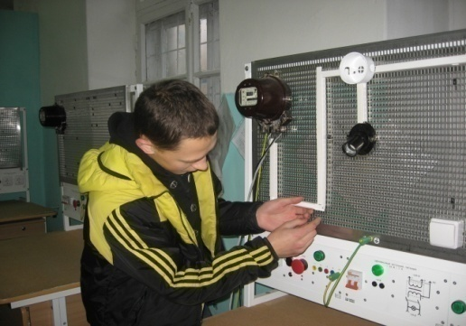
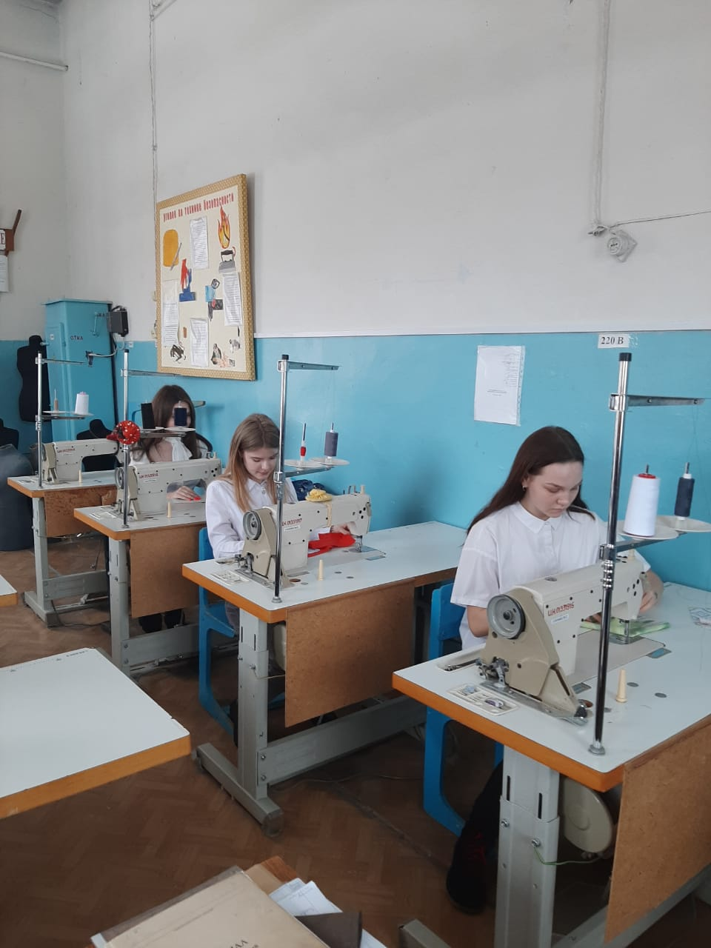
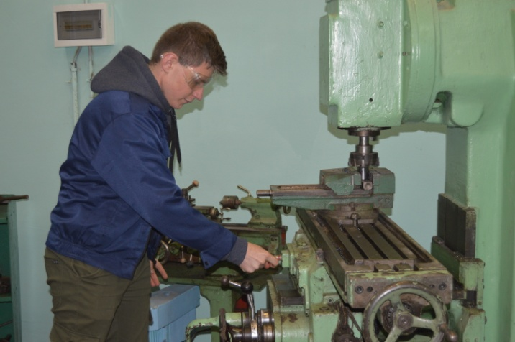
Профессиональные пробы на базе ССУзов г.Клинцы

Slide 23
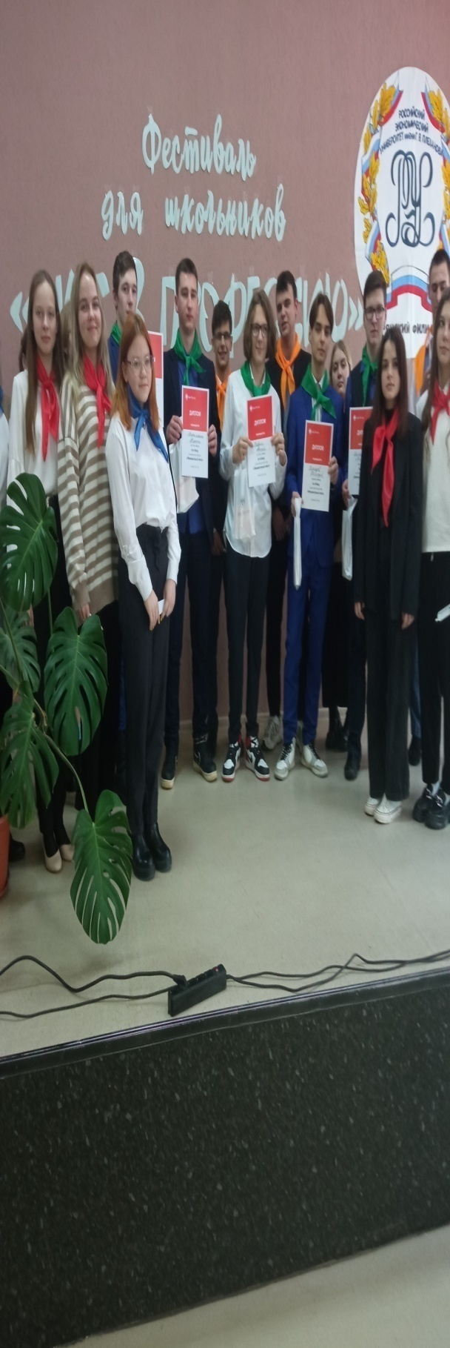
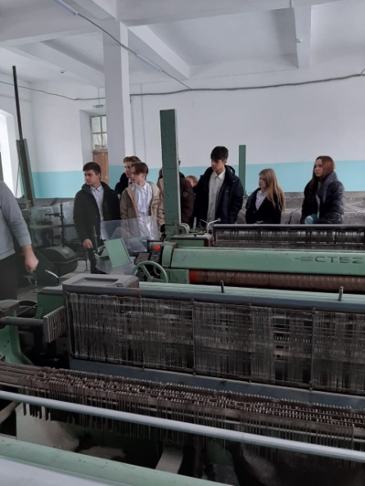
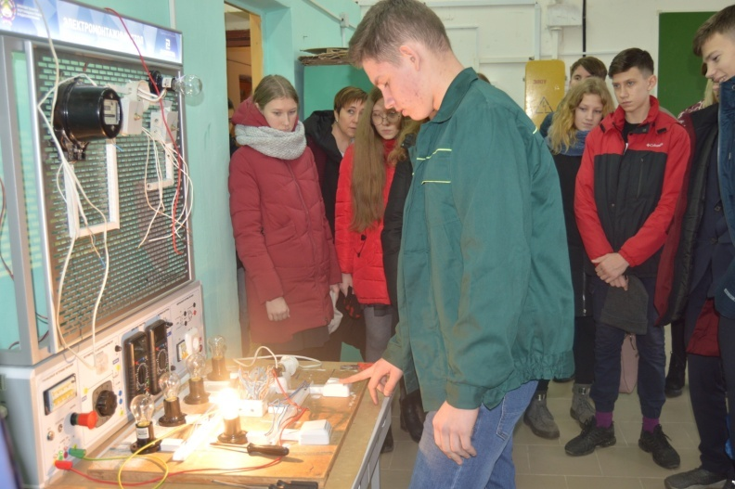
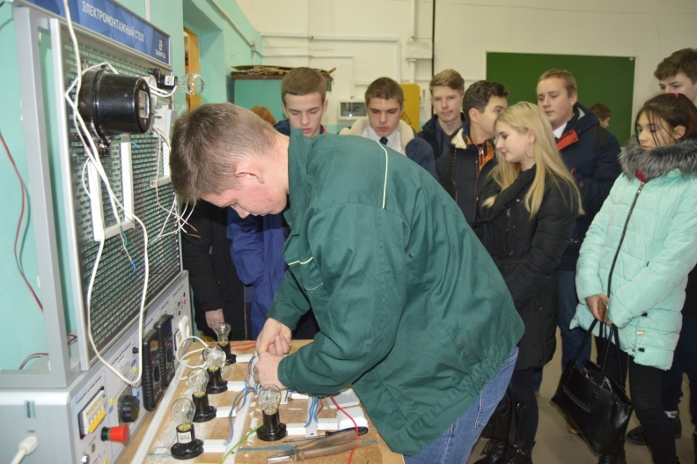
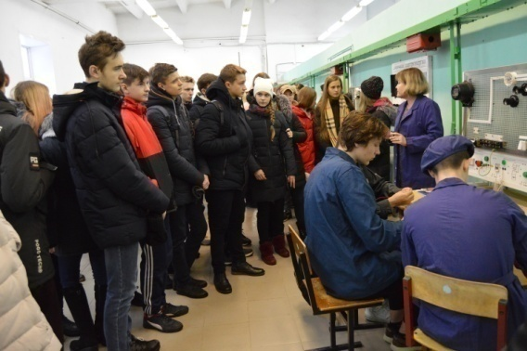
Ярмарка рабочих мест

Slide 24
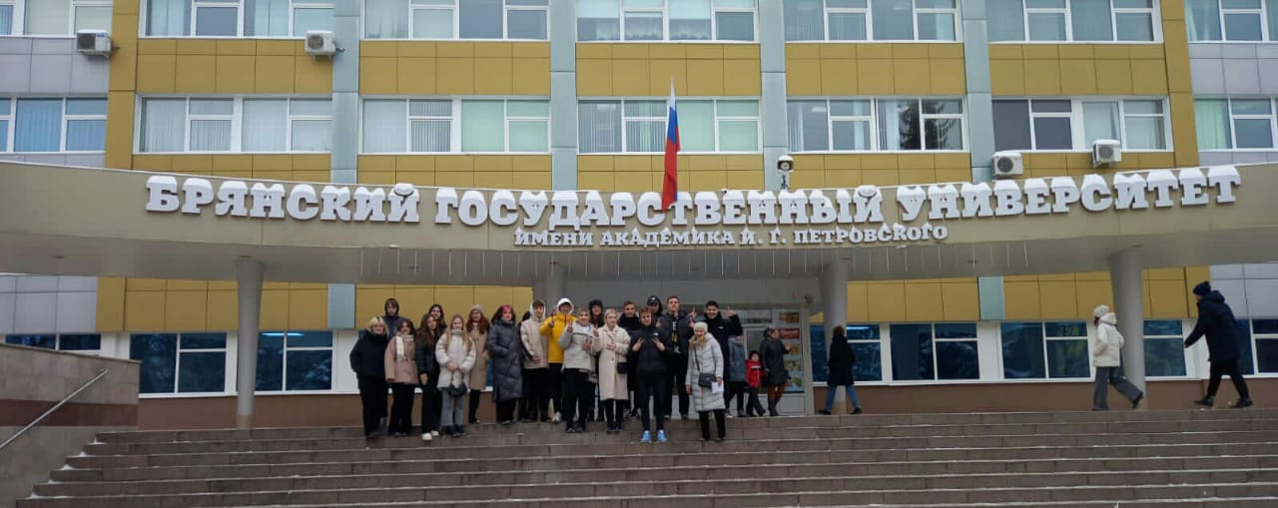
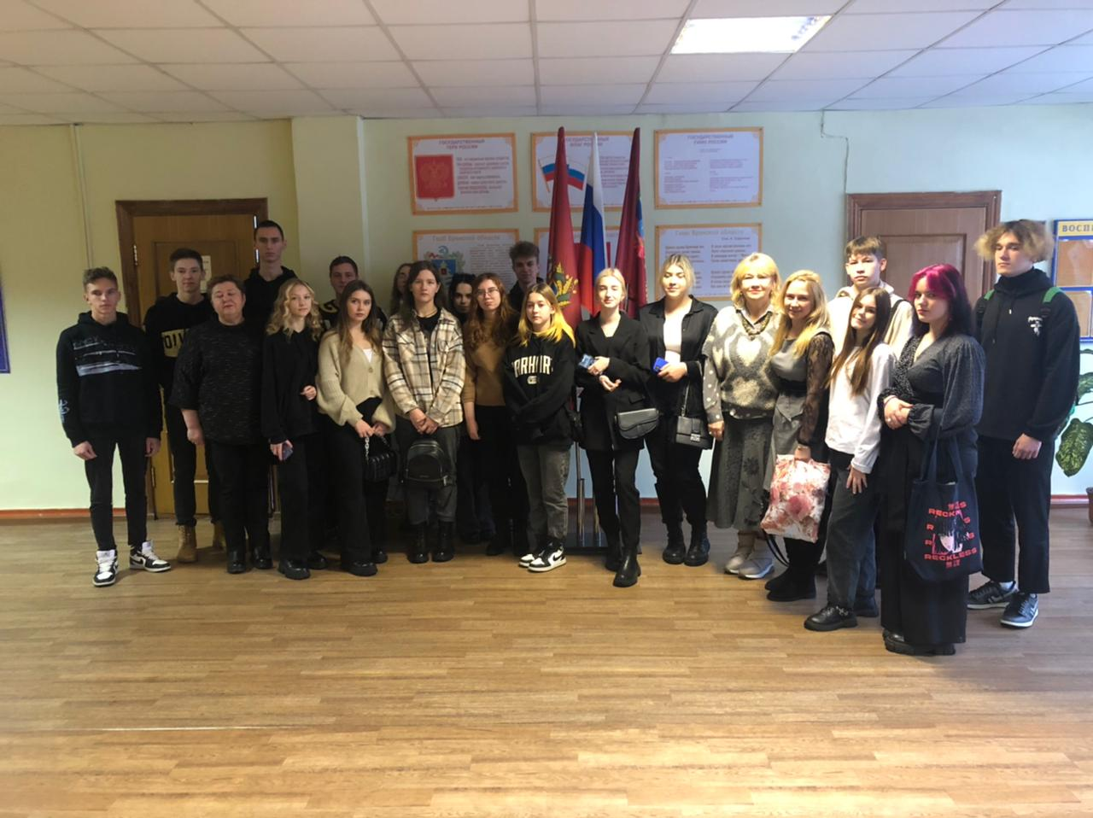
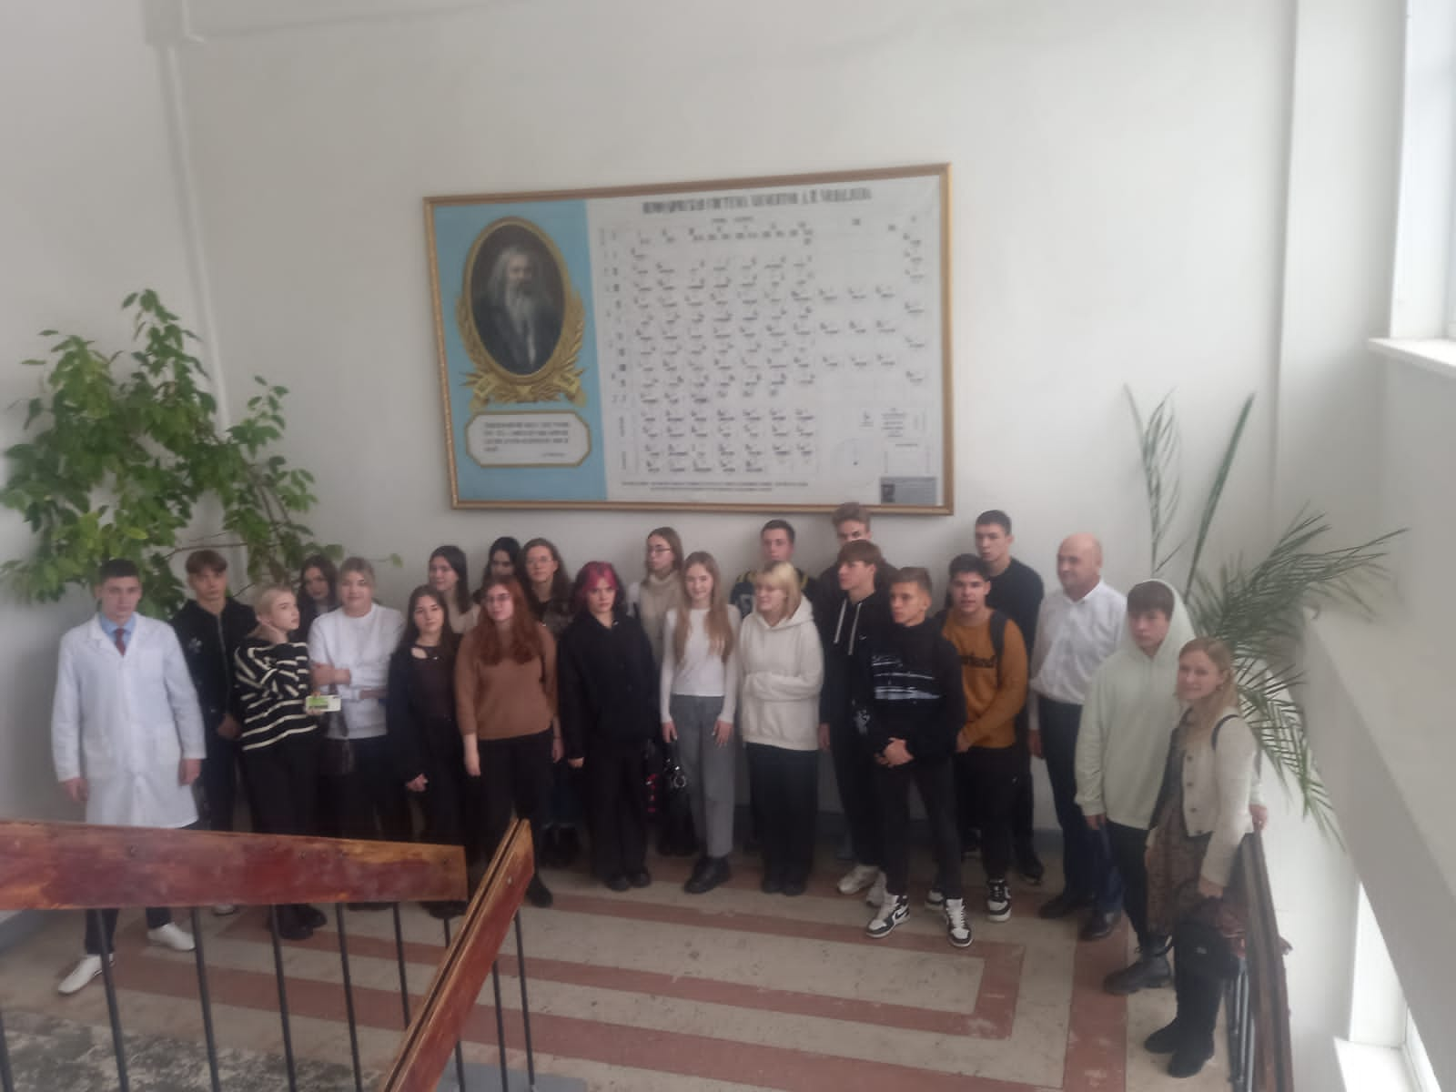
Посещение Дней открытых дверей ВУЗов г.Брянска и г.Новозыбкова

Slide 25
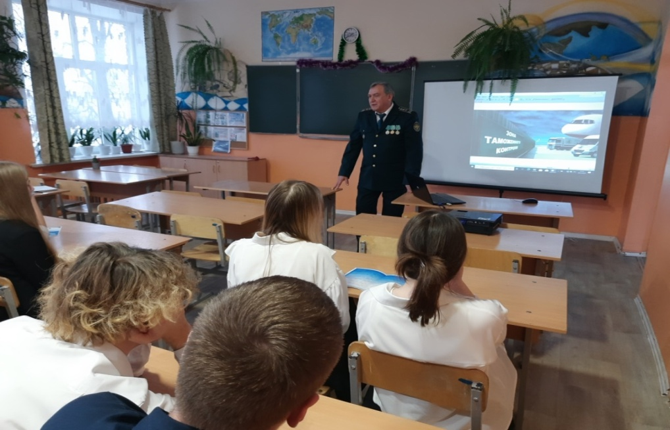
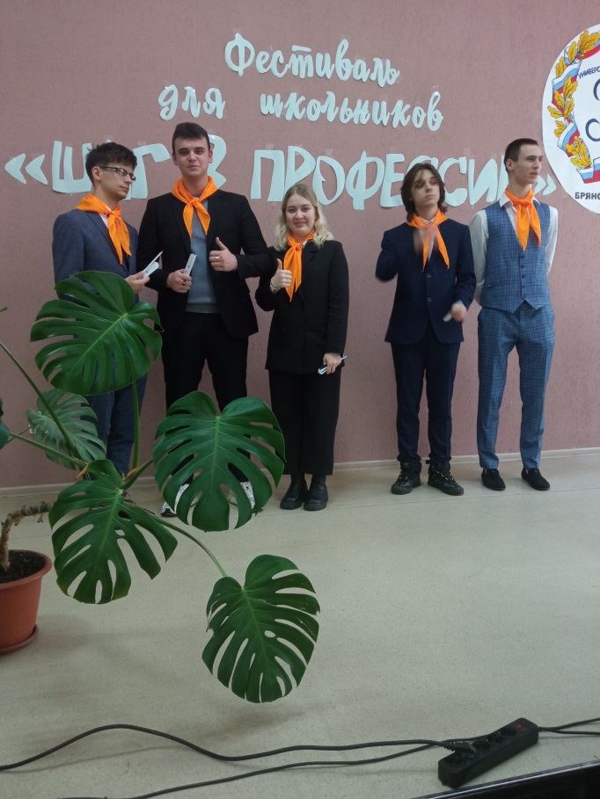
Фестиваль «Шаг в профессию»

Slide 26
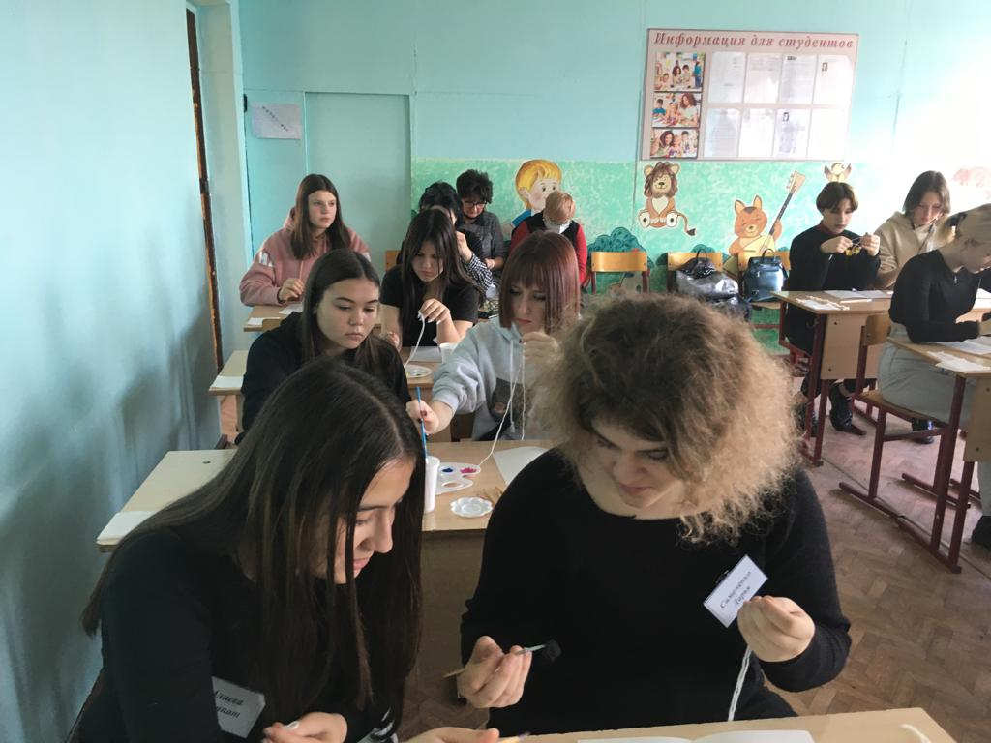
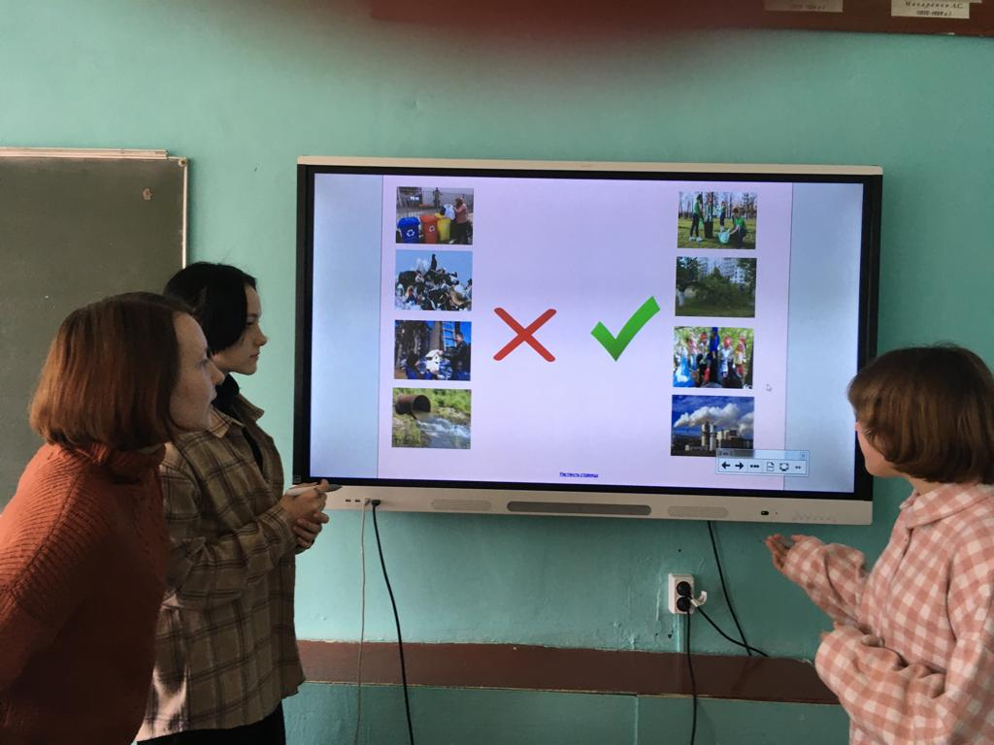
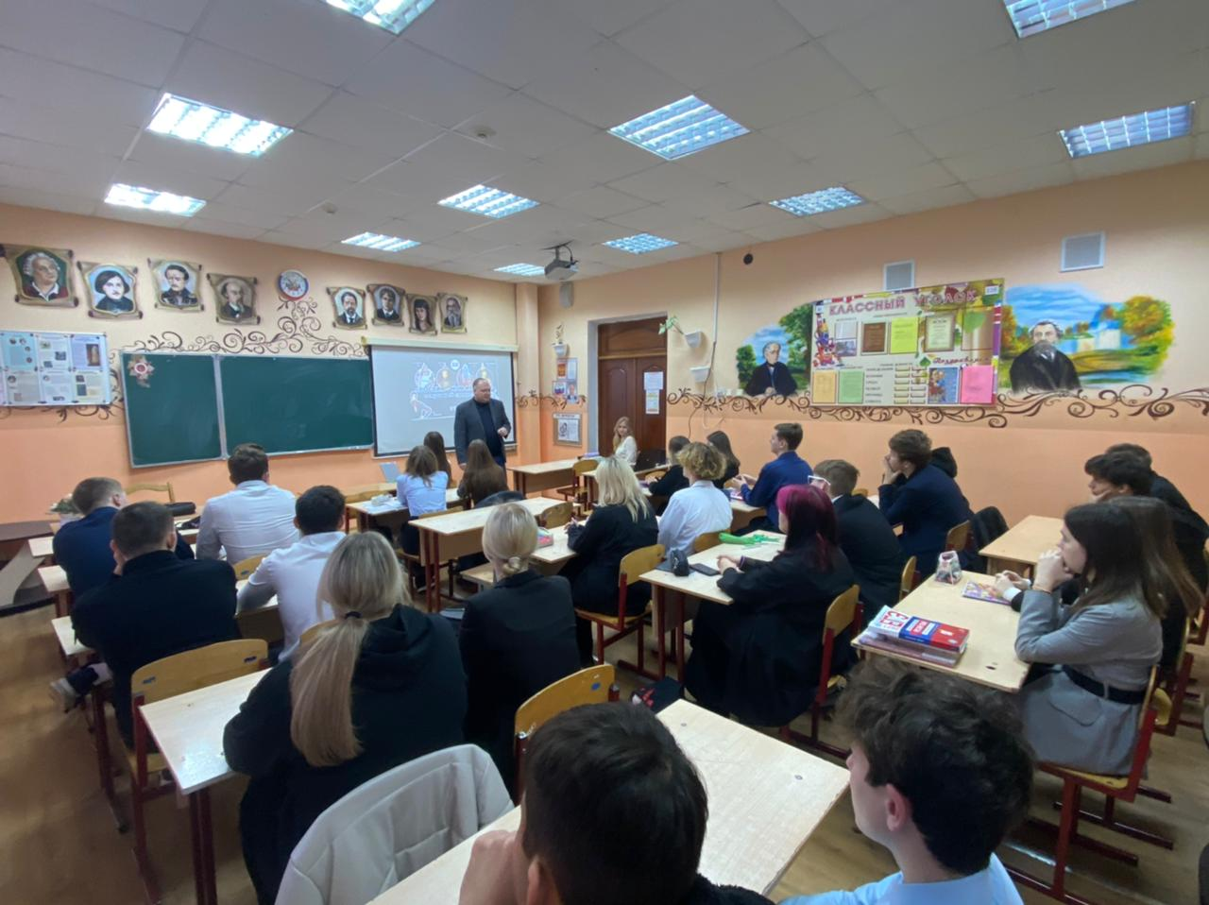
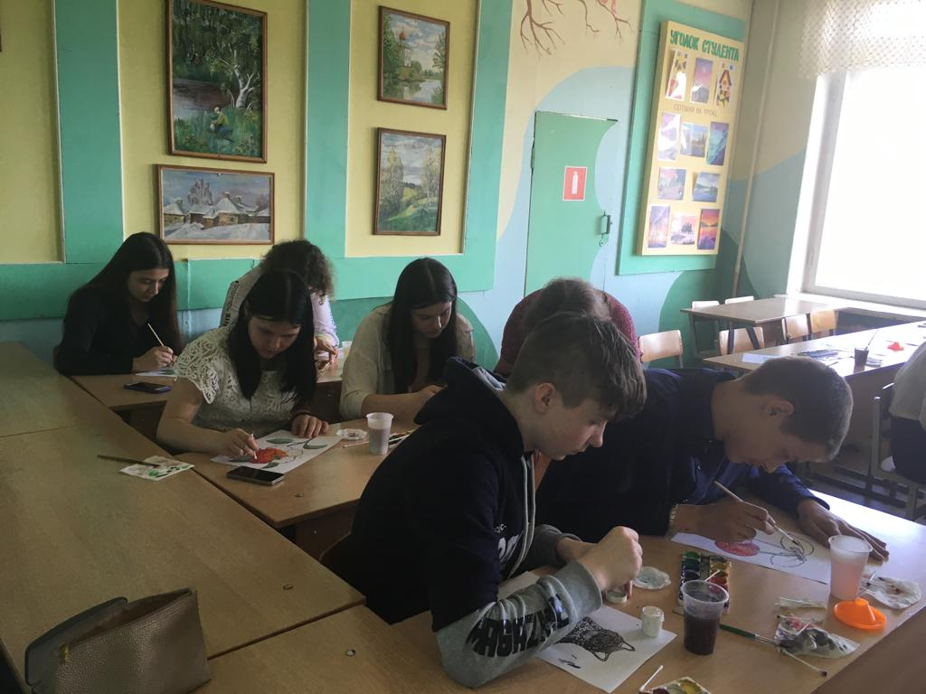
Психолого-педагогический класс

Slide 27
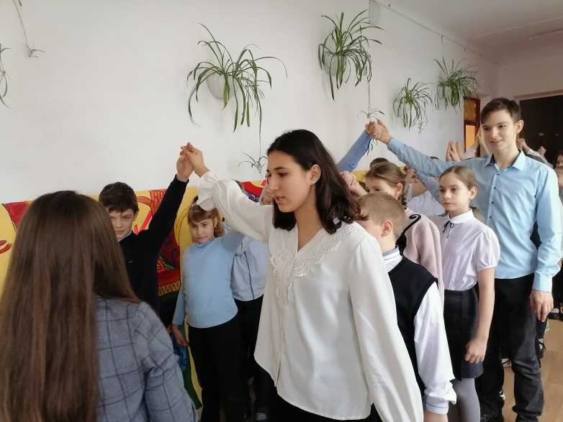
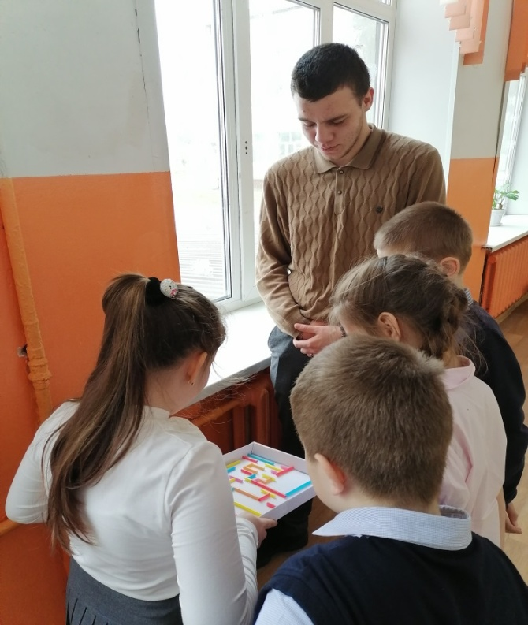
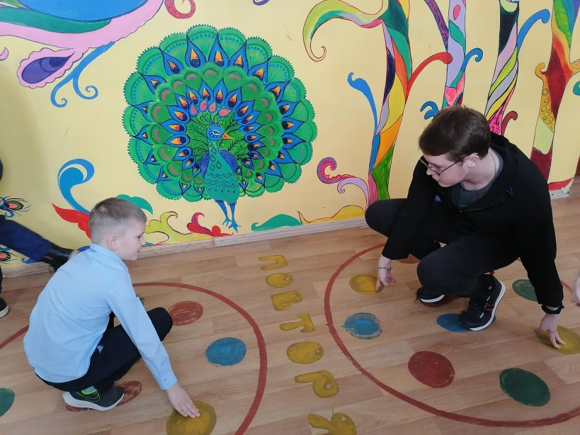
Психолого-педагогический класс (волонтеры-вожатые)

Slide 28
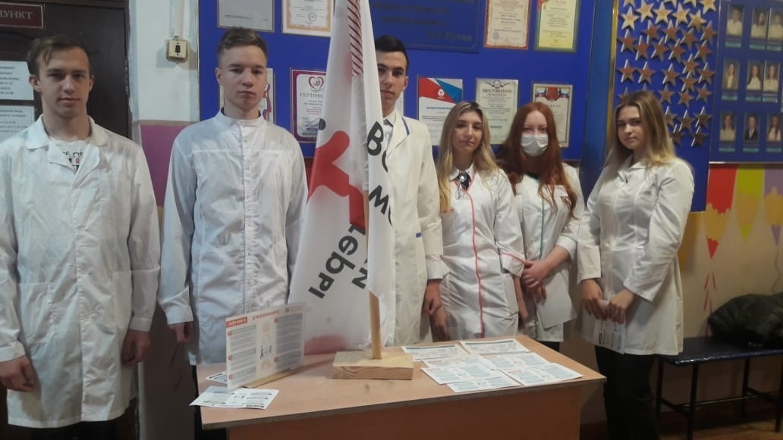
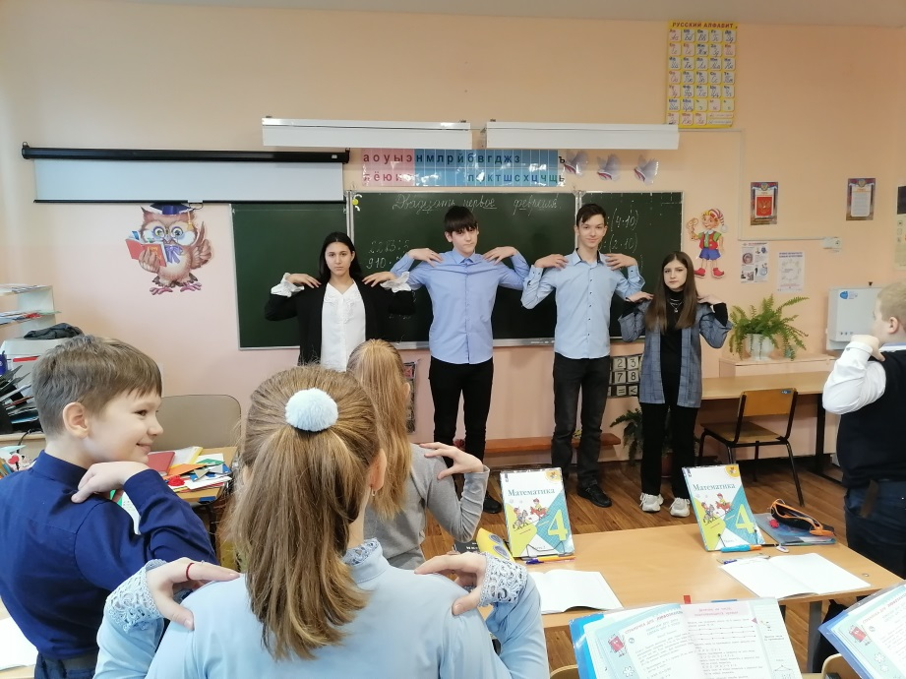
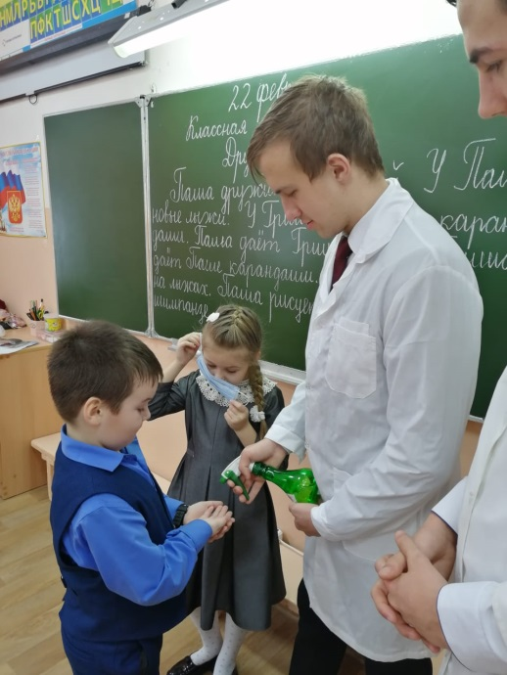
Медицинский класс (волонтеры-медики)

Slide 29
Всероссийская акция «Билет в будущее)

Slide 30
Акция «Поделись своими знаниями»

Slide 31
Результат реализации проекта
Ресурсный центр профориентации МБОУ-СОШ №3
Успех ребенка
Возможности для каждого
Социальная активность и профориентационная грамотность

